Slide 1

4. Informe de liberación total de recursos

Slide 2

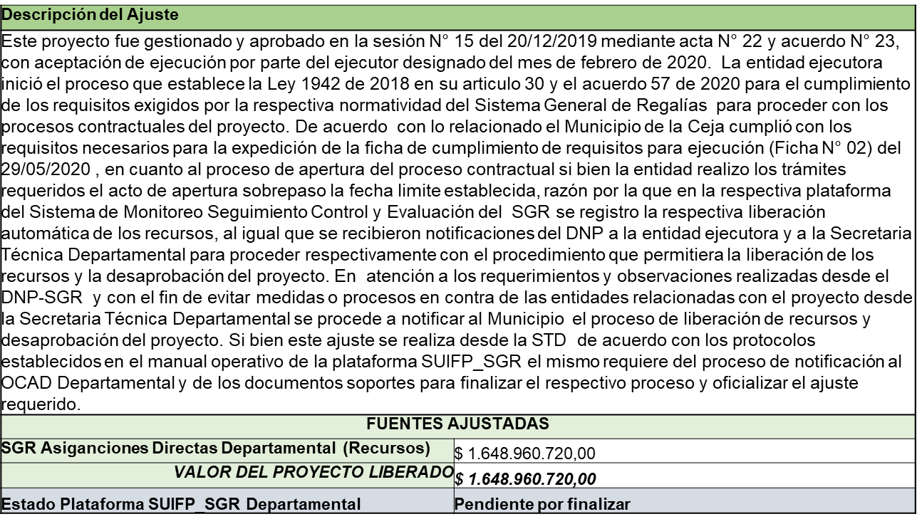

Slide 3

